Slide 1
ЕГЭ:
ПСИХОЛОГО-ПЕДАГОГИЧЕСКАЯ ПОДГОТОВКА УЧАЩИХСЯ И РОДИТЕЛЕЙ
Догадова Н.А.,
учитель математики
МБОУ «Гимназия №32»

Slide 2
На результаты ЕГЭ влияют:
уровень предметной подготовки;
уровень тестовой культуры выпускника;
психологическая готовность учащихся демонстрировать свои знания и умения в непривычной обстановке экзамена.

Slide 3
Формула успеха
«ЕГЭ по математике при правильной подготовке хорошо может сдать каждый. Формула успеха проста – высокая степень восприимчивости, мотивация и компетентный педагог».
Кашина Н.В.
(Астраханская обл.)

Slide 4
Мудрые мысли
Самое важное в каждом деле – пересилить момент, когда вам не хочется работать. (И.П. Павлов)
Математику нельзя изучать, наблюдая, как это делает сосед. (А. Нивен)
Способности, как мускулы, растут при тренировке. (В.А. Обручев)
Нет без явно усиленного трудолюбия ни талантов, ни гениев.
(Д.И. Менделеев)
Гениальные идеи приходят тем, кто заслуживает их упорным трудом.
(В.И. Вернадский)
Считай несчастным тот день или тот час, в который ты не усвоил ничего нового и ничего не приобрел к своему образованию.
(Я. Коменский)
Немногие умы гибнут от износа, по большей части они ржавеют от неупотребления. (К. Н. Боуви)
Недостаточно владеть премудростью, нужно также уметь пользоваться ею.
(Цицерон)
Поставь над собой сто учителей – они окажутся бессильными, если ты не сможешь сам заставить себя и сам требовать от себя.
(В.А. Сухомлинский)

Slide 5
Работа с родителями
Для достижения цели необходимо проведение тематических родительских собраний с привлечением специалистов, занятых подготовкой выпускников: завуча, учителей, психолога. Родителей нужно познакомить с информацией о содержании и структуре подготовки к экзамену. Обсудить вклад родителей в процесс подготовки ребёнка к экзамену, рассказать о психических особенностях детей в этот сложный период.

Slide 6
Статистика по городу Кургану за 2012-2013 уч.год
Выпускники правильно выполняют в среднем 9 заданий, что соответствует 41,6 б.
(по 100-бальной шкале).
Не прошли порог по математике и не получили аттестаты 108 учеников
г. Кургана.

Slide 7
Итоговое повторение
«по содержательным блокам»
Тема предваряется необходимой справочной информацией
Подробно разбирается большое количество примеров
Выполнение тренировочных упражнений
Выполнение тематического теста
Переход к комплексным тестам

Slide 8
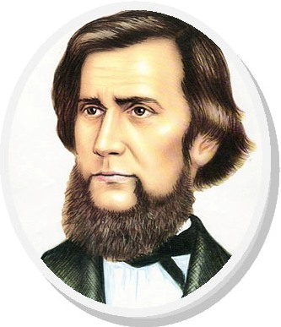
«Натаскивание» на варианты ЕГЭ
«Даже в самой сознательной из наук, математике, навык играет значитель-ную роль. Конечно, учитель математи-ки должен заботиться о том, чтобы всякое математическое действие было вполне осознано учеником, но вслед затем он должен заботиться и о том, чтобы частое упражнение в этом действии превратило его для учаще-гося в полусознательный навык».
К.Д. Ушинский
К.Д. Ушинский

Slide 9
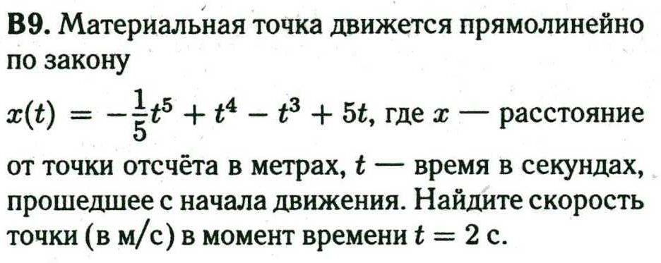
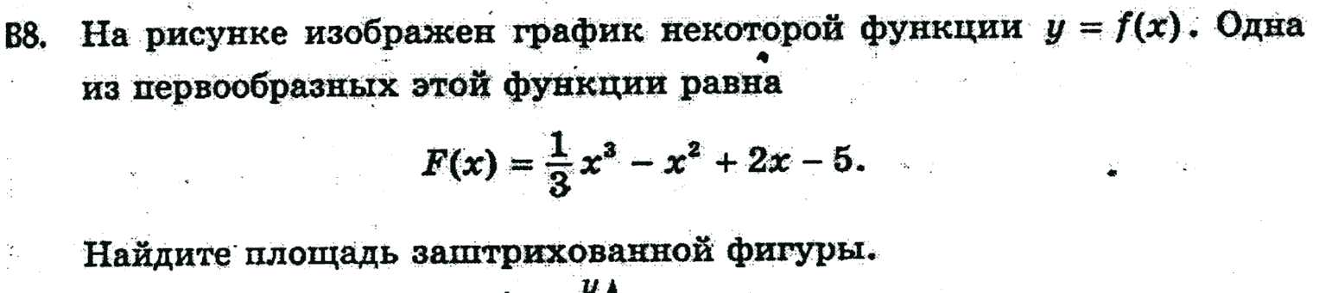
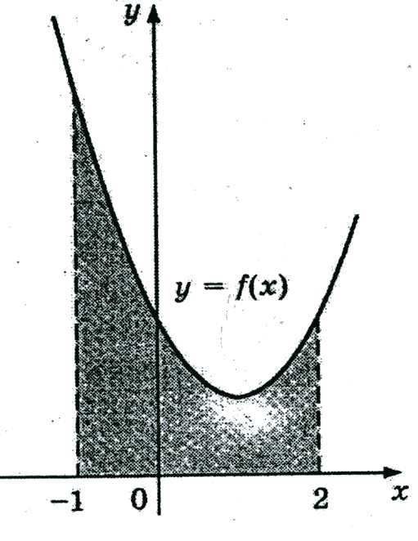
Непредсказуемость содержания заданий (В9)
B9. На рисунке изображен график y = F(x) одной из первообразных некоторой функции f , определенной на интервале (−1; 13). Определите количество целых чисел x_{i}, для которых значение f(x_{i}) отрицательно.

Slide 10
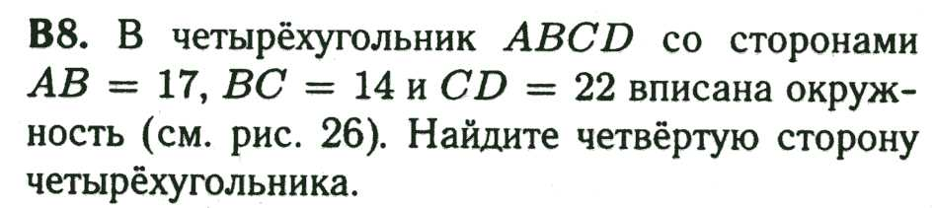
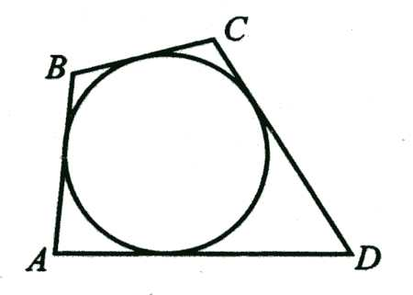
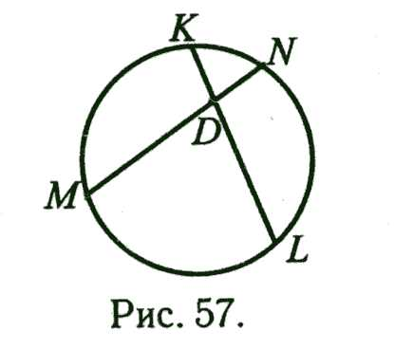
Планиметрические задачи
(В5, В8)
В5. Диагонали ромба ABCD пересекаются в точке О и равны 12 и 16. Найдите длину вектора ‾AО +‾ВО.

Slide 11
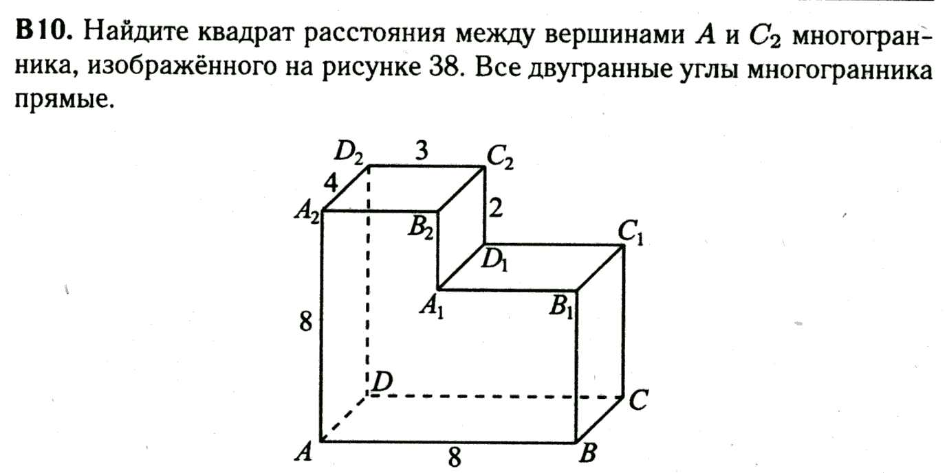
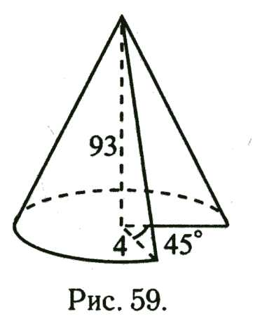
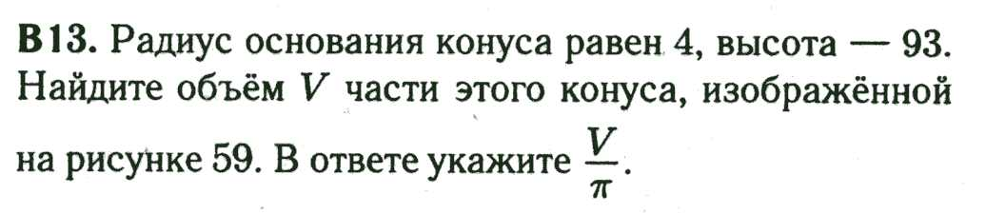
Стереометрические задачи
(В10, В13)

Slide 12
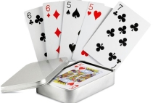


В6. Теория вероятностей
В6. Жук ползет вверх по ветви куста (см. рис.) На каждом разветвлении он с равными шансами может попасть на любую из растущих веточек. Какова вероятность того, что жук попадет в точку A?
В6. Из стандартной колоды в 36 карт выкинули два туза и все дамы. Из оставшихся карт наугад вытягивают одну карту. Какова вероятность того, что эта карта окажется королём или тузом?
А
В6. Вероятность того, что мобильный телефон прослужит больше года, равна 0,94. Вероятность того, что он прослужит больше двух лет, равна 0,78. Найдите вероятность того, что он прослужит меньше двух лет, но больше года.

Slide 13
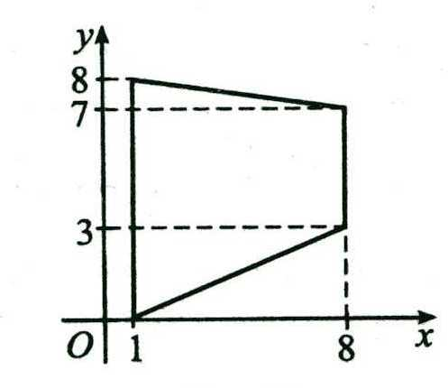
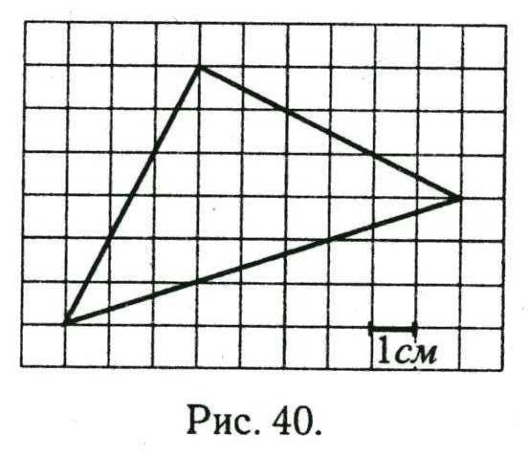
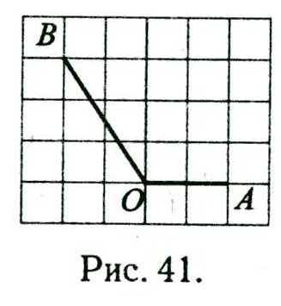
Не типичность формулировок заданий в вариантах ЕГЭ
В5. Найдите площадь трапеции, вершины которой имеют координаты (1; 0), (1; 8), (8; 3), (8; 7) (рис. 1).
В5. Найдите площадь треугольника, изображённого на клетчатой бумаге с размером клетки 1см на 1см (рис. 2). Ответ дайте в квадратных сантиметрах.
В8. Найдите синус угла АОВ (рис. 3). В ответ укажите значение синуса, умноженное на √13.

Slide 14
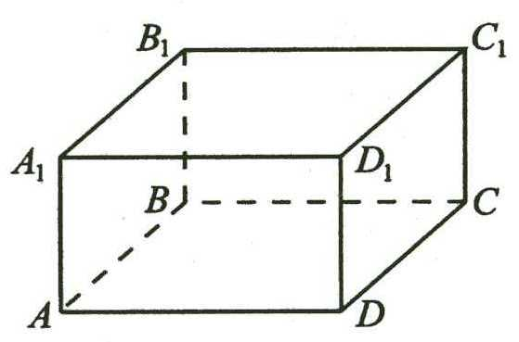

Банальная невнимательность
В1. Роза стоит 45 рублей. Сергей хочет подарить Свете букет из нечётного количества цветов. Из какого наибольшего числа роз он может купить букет, если у него есть 550 рублей?
В6. Завод производит мобильные телефоны. В среднем на 160 качественных телефонов приходится 40 телефонов со скрытыми дефектами. Найдите вероятность того, что купленный мобильный телефон этого завода окажется качественным.
В6. Из 1000 собранных на заводе телевизоров 5 штук бракованных. Эксперт проверяет один наугад выбранный телевизор из этой 1000. Найдите вероятность того, что проверяемый телевизор окажется качественным.
В13. Найдите объём многогранника, вершинами которого являются точки С, А₁, В₁, С₁, D₁ параллелепипеда ABCDA₁B₁C₁D₁, у которого АВ = 8,
AD = 12, АА₁ = 4.

Slide 15
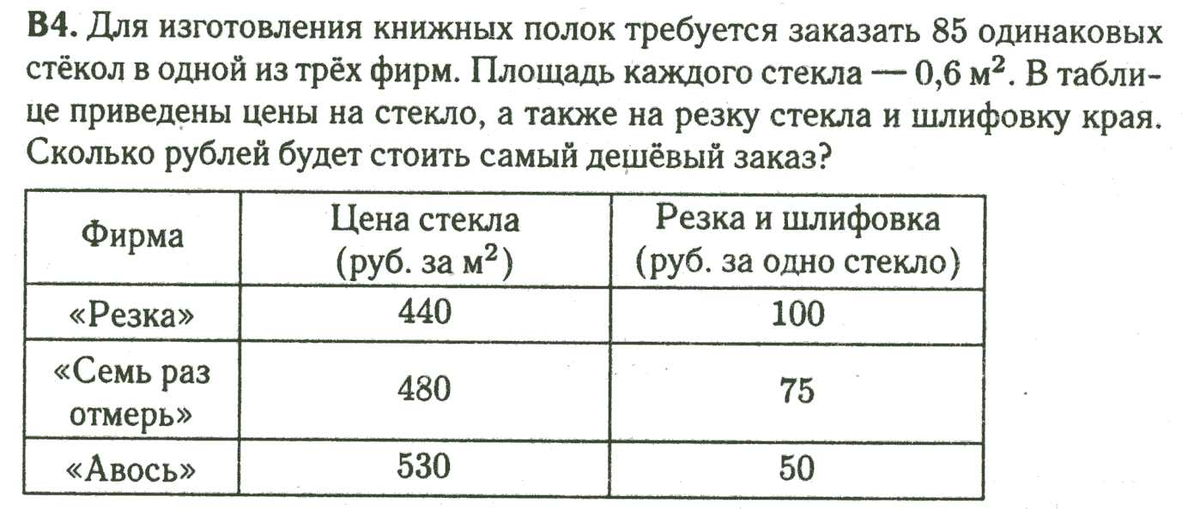

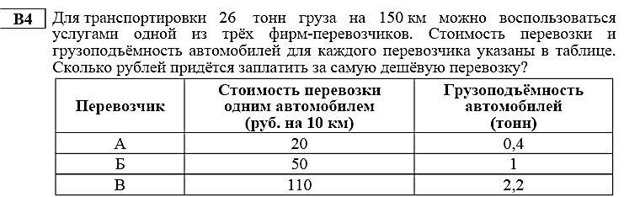
Расчёты в повседневной жизни (В4)

Slide 16
О межпредметных связях
«Обособленность знаний приводит к омертвлению идей, и тогда они лежат в голове, как на кладбище, не зная о существовании друг друга».
К.Д. Ушинский
«ЕГЭ не должен быть «головной болью» только учителей математики. В этом процессе важно задействовать всех педагогов и все предметные методические объединения. К примеру, существенную помощь в подготовке к ЕГЭ по математике могут оказать учителя химии, отработав методы и способы решения задач на смеси, сплавы. Учителя физики могут помочь не столько в решении задач В12, сколько в пояснении физического смысла задачи».

Slide 17


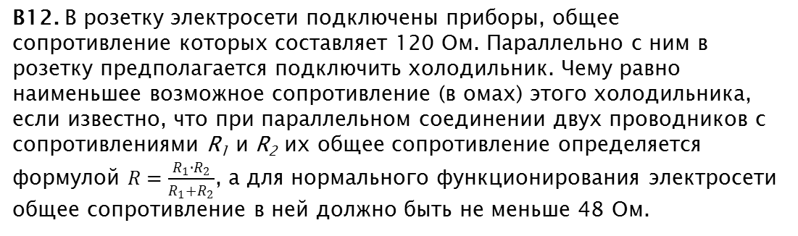
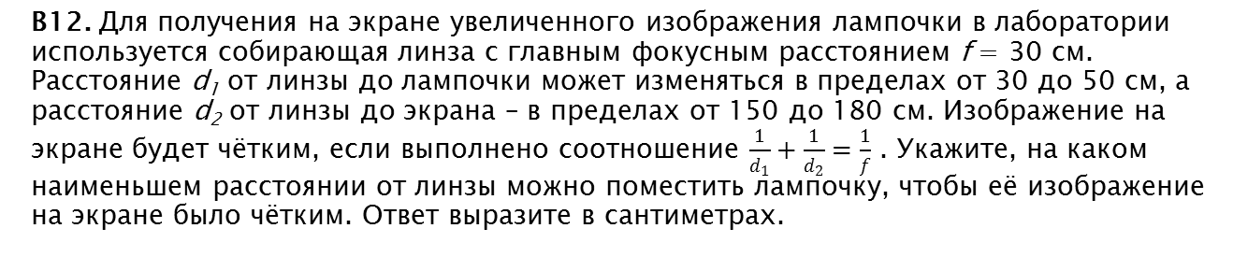
Прикладные задачи (В12, В14)
В14. Смешав 70%-ый и 60%-ый растворы кислоты и добавив 2 кг чистой воды, получили 50%-ый раствор кислоты. Если бы вместо 2 кг воды добавили 2кг 90%-го раствора той же кислоты, то получили бы 70%-ый раствор кислоты. Сколько килограммов 70%-го раствора использовали для получения смеси?
В12. В розетку электросети подключены приборы, общее сопротивление которых составляет 120 Ом. Параллельно с ним в розетку предполагается подключить холодильник. Чему равно наименьшее возможное сопротивление (в омах) этого холодильника, если известно, что при параллельном соединении двух проводников с сопротивлениями R₁ и R₂ их общее сопротивление определяется формулой $R=\frac{R_{1}∙R_{2}}{R_{1}+R_{2}}$, а для нормального функционирования электросети общее сопротивление в ней должно быть не меньше 48 Ом.
В12. Для получения на экране увеличенного изображения лампочки в лаборатории используется собирающая линза с главным фокусным расстоянием f = 30 см. Расстояние d₁ от линзы до лампочки может изменяться в пределах от 30 до 50 см, а расстояние d₂ от линзы до экрана – в пределах от 150 до 180 см. Изображение на экране будет чётким, если выполнено соотношение $\frac{1}{d_{1}}+\frac{1}{d_{2}}=\frac{1}{f}$ . Укажите, на каком наименьшем расстоянии от линзы можно поместить лампочку, чтобы её изображение на экране было чётким. Ответ выразите в сантиметрах.

Slide 18

Методика подготовки к ЕГЭ
«Самая эффективная методика подготовки к ЕГЭ – это тренировка, тренировка и ещё раз тренировка».

Slide 19
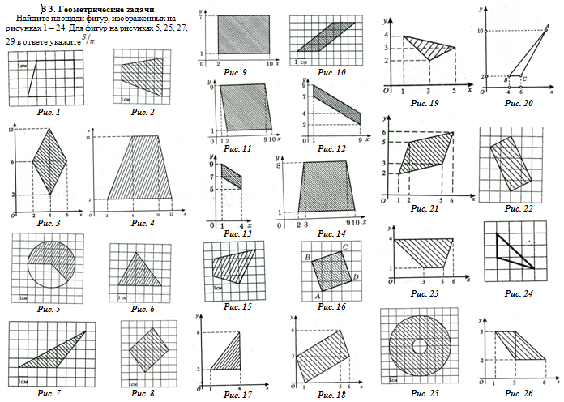
Подборка задач по теме
«Площадь фигур» (В5)

Slide 20

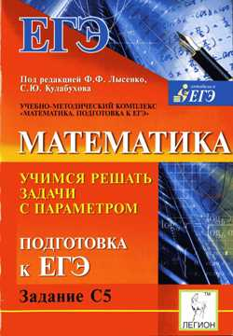


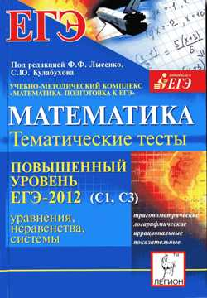


Литература

Slide 21
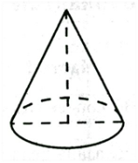
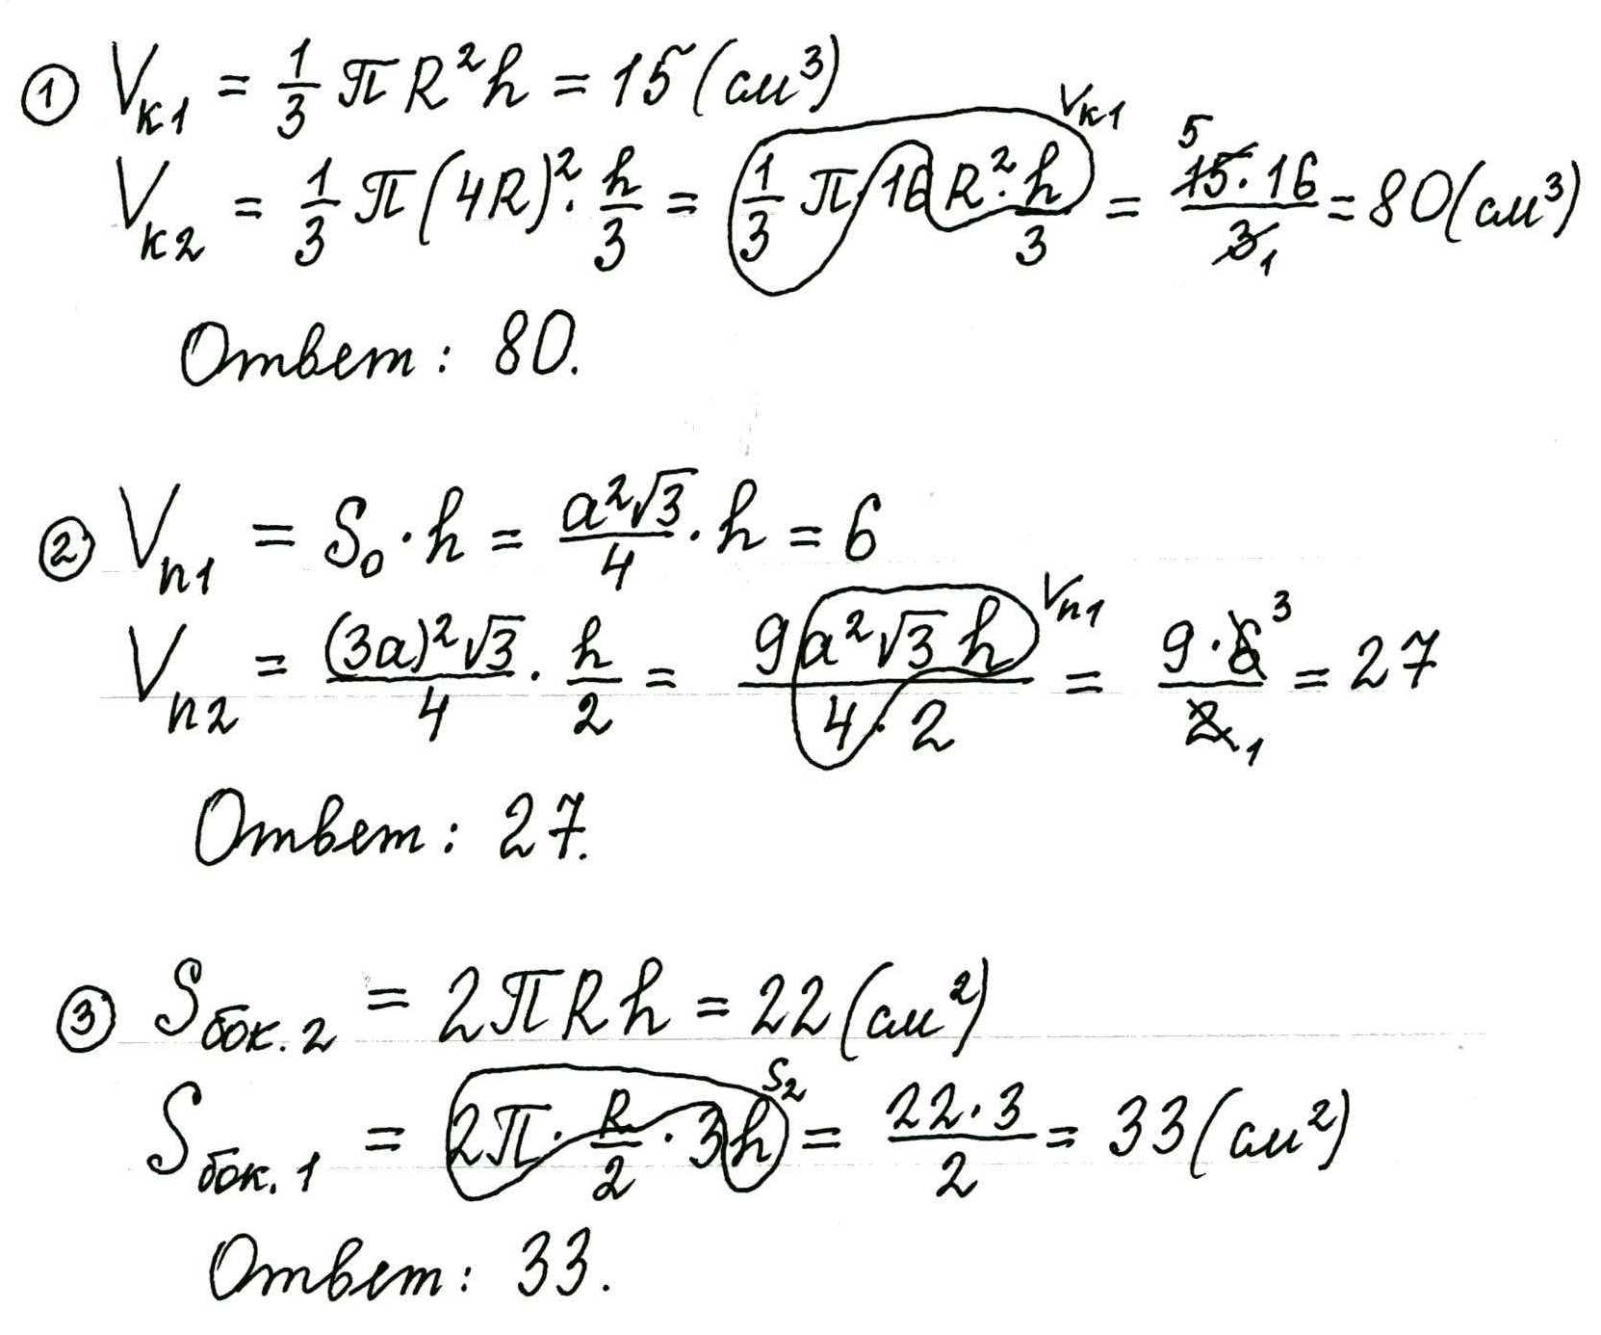
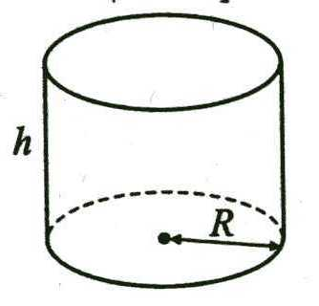
Стратегия решения в условиях дефицита времени на экзамене
В10. Конус имеет объем 15 см³. Высоту конуса уменьшили в три раза, а радиус основания увеличили в четыре раза. Определите объем нового конуса.
В10. Объем правильной треугольной призмы равен 6. Каким будет объем призмы, если стороны ее основания увеличить в три раза, а высоту уменьшить в два раза?
В10. Радиус основания первого цилиндра в 2 раза меньше, чем радиус основания второго цилиндра, а высота первого цилиндра в 3 раза больше, чем высота второго. Чему равна площадь боковой поверхности цилиндра, если площадь боковой поверхности второго равна 22 см²?

Slide 22
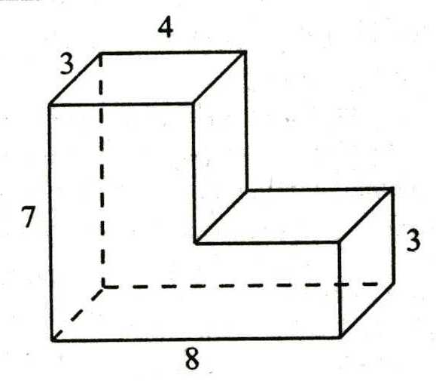
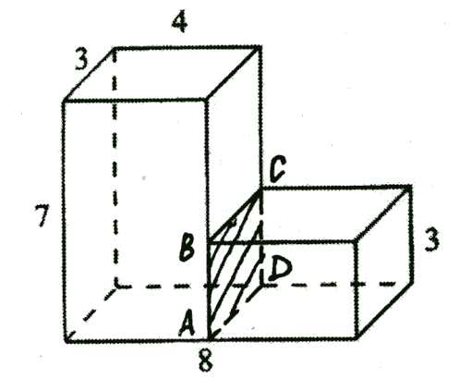
Стратегия решения в условиях дефицита времени на экзамене
В10. Найдите площадь (объём) многогранника, изображенного на рисунке (все двугранные углы прямые).

Slide 23
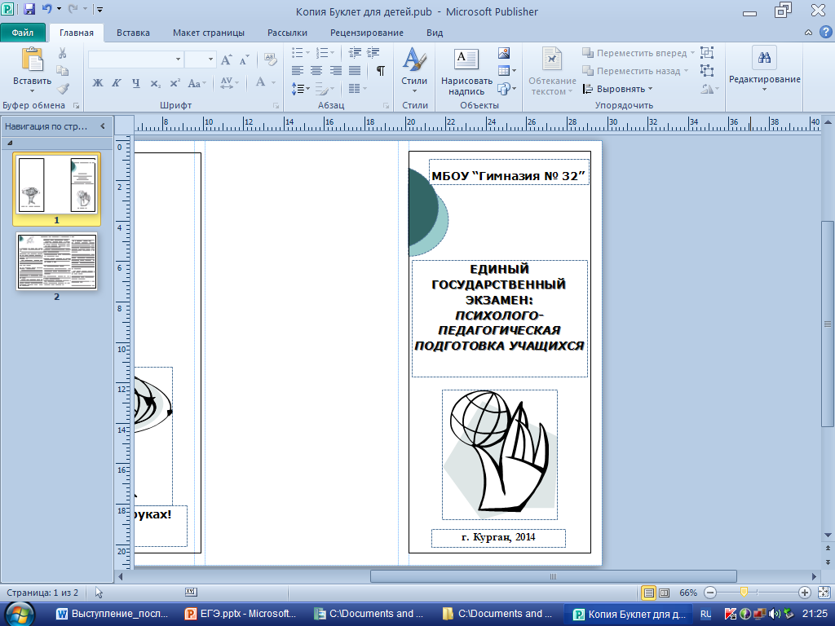
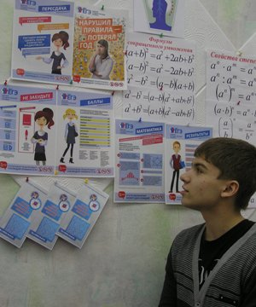
Общие рекомендации, адресованные учащимся

Slide 24

Задачи учителя по подготовке к ЕГЭ
адекватная оценка знаний, умений и навыков учащихся в течение учебного периода;
организация системной продуманной работы в течение всех лет обучения предмету;
составление плана работы по подготовке обучающихся к итоговой аттестации в форме
ЕГЭ, возможно организация спецкурса по
подготовке к ЕГЭ;
прогнозирование и предупреждение
возможных ошибок учащихся, определение
методических приемов по предупреждению
этих ошибок.

